Slide 1
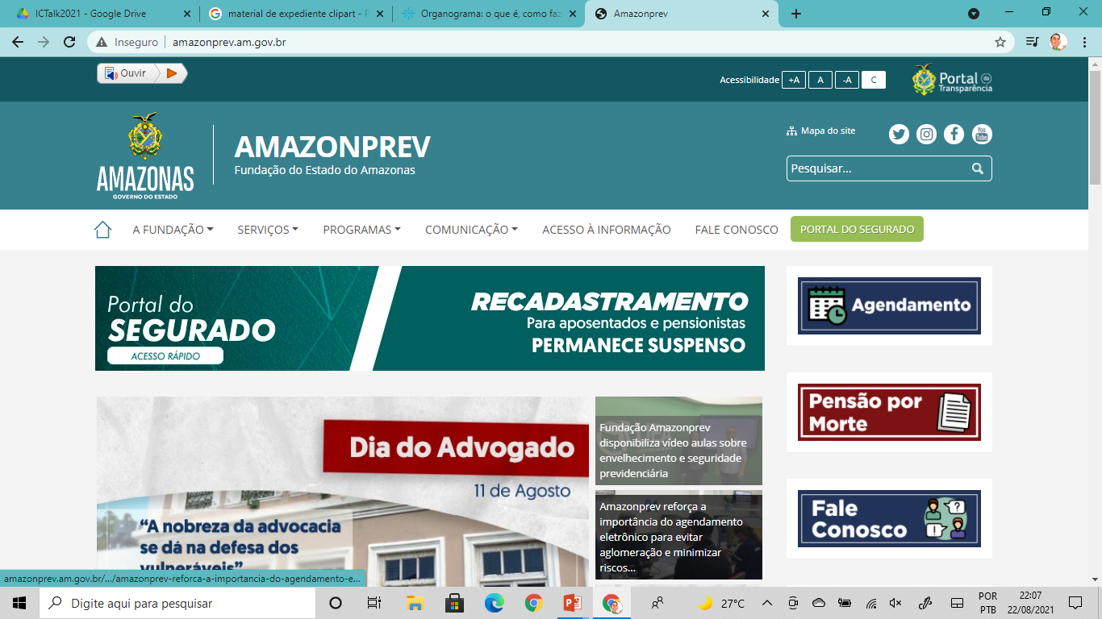
AMAZONPREV
JUL-2022
SISTEMA DE GESTÃO INTEGRADO
NBR ISO 9001: 2015
PRO GESTÃO

Slide 2
Fui atendido pela sra. Ana. Excelente Atendimento, muito cordial. Parabéns! (Sr. Celso Bochi- Aposentado)
Elogio ao Atendimento
Julho de 2022
Muito bem atendida pela Ana. Muito gentil e atenciosa, muito grata!(Sra. Conceição Borges – Aposentada)
Agradeço o atendimento de excelência do Vitor, muito educado, bondoso e eficiente ao atender o idoso. (Sra. Marilda Nunes – Aposentada)

Slide 3
CONTEXTO ORGANIZACIONAL
ISO 9001 – Item X
Pro Gestão – Item Y

Slide 4
Contexto Organizacional
Julho de 2022
EFEITO
CONSEQUÊNCIA
CAUSA
Execução da ação de alinhamento do sistema de gestão, sendo uma das metas, a redução do estoque de processos previdenciários gerados na pandemia da Covid-19;
Alcance dos indicadores previdenciários.
Aumento nas análises dos processos previdenciários;

Slide 5
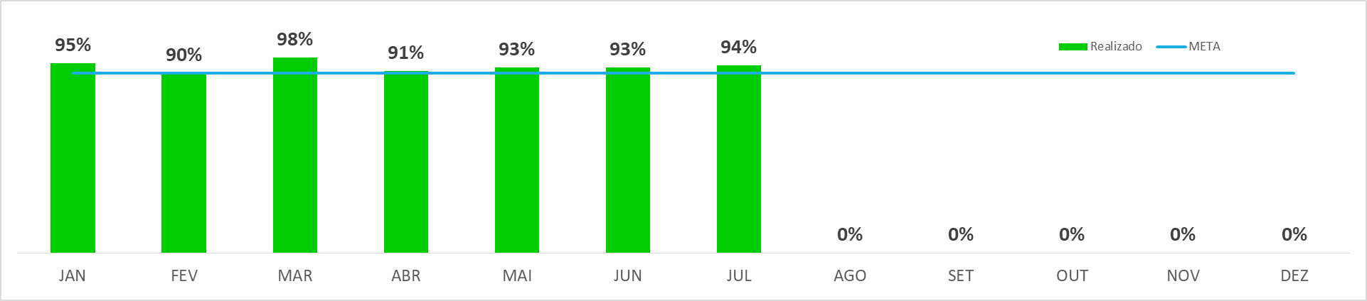

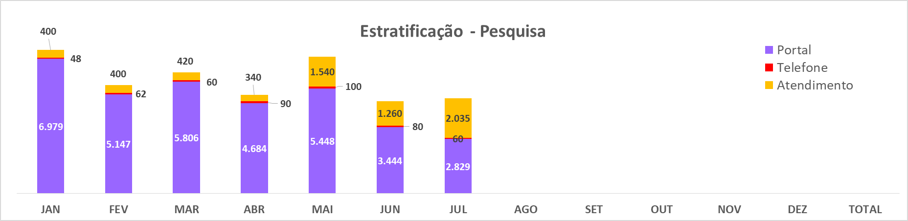
Foco no Cliente
Satisfação dos Clientes em Relação ao Atendimento da AMAZONPREV

Slide 6
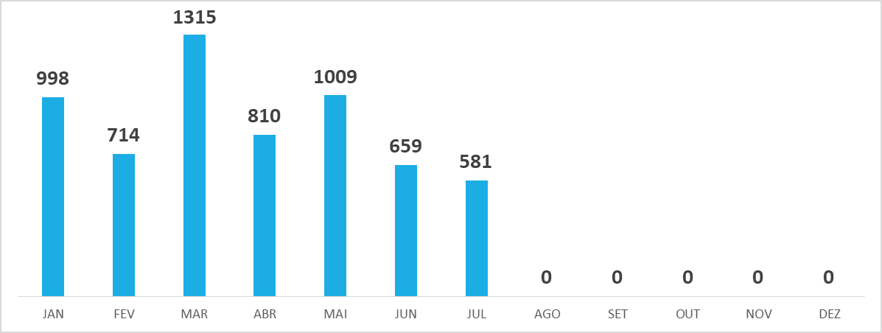
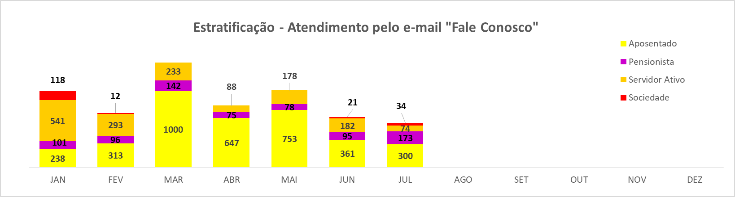
Foco no Cliente
Atendimento ao Cliente Através do e-mail “Fale Conosco”

Slide 7
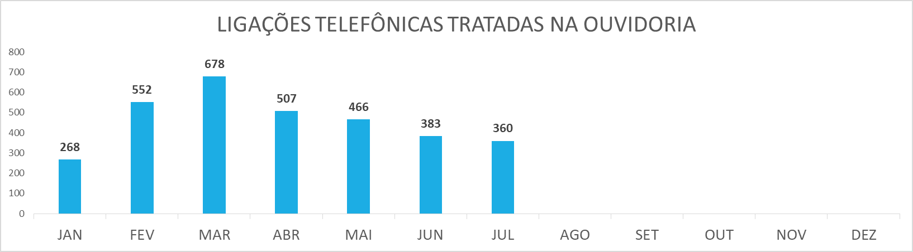
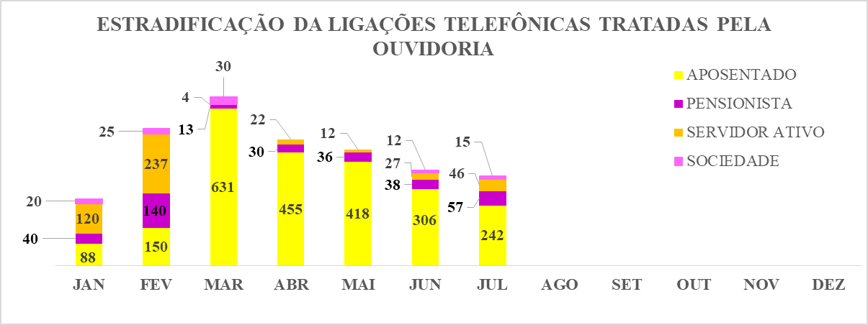
Foco no Cliente
Atendimento ao Cliente através do Telefone da Ouvidoria

Slide 8
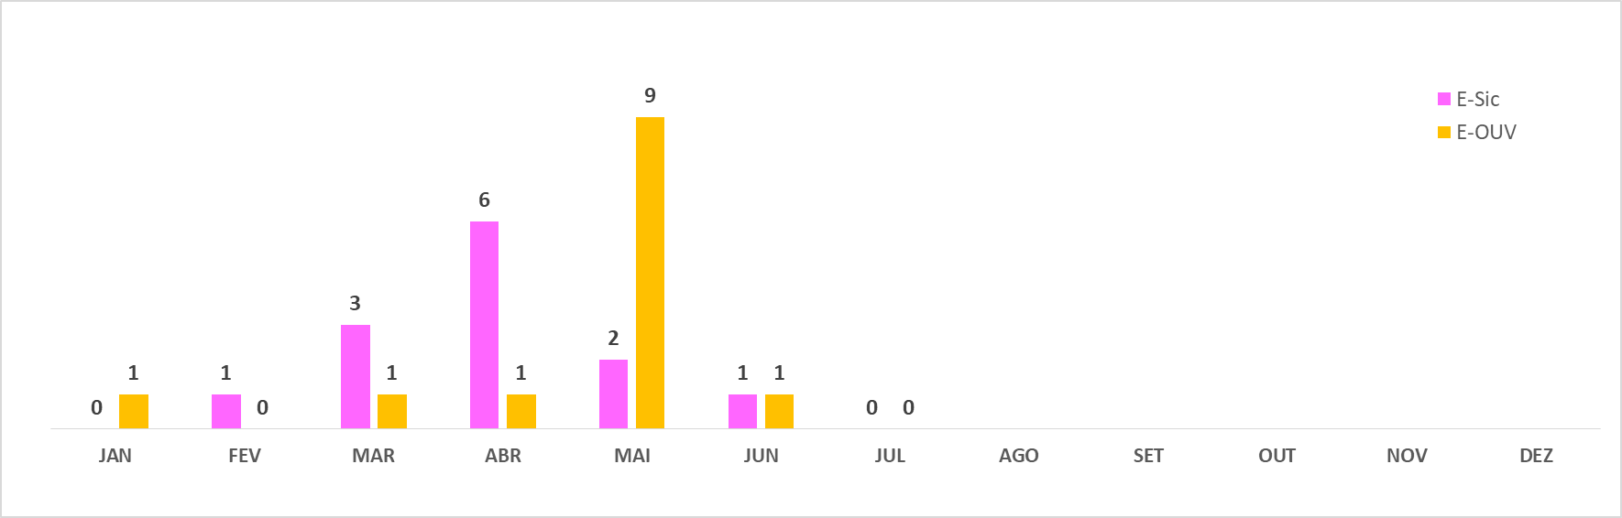
Foco no Cliente
Registro “E-OUV/E-SIC”

Slide 9
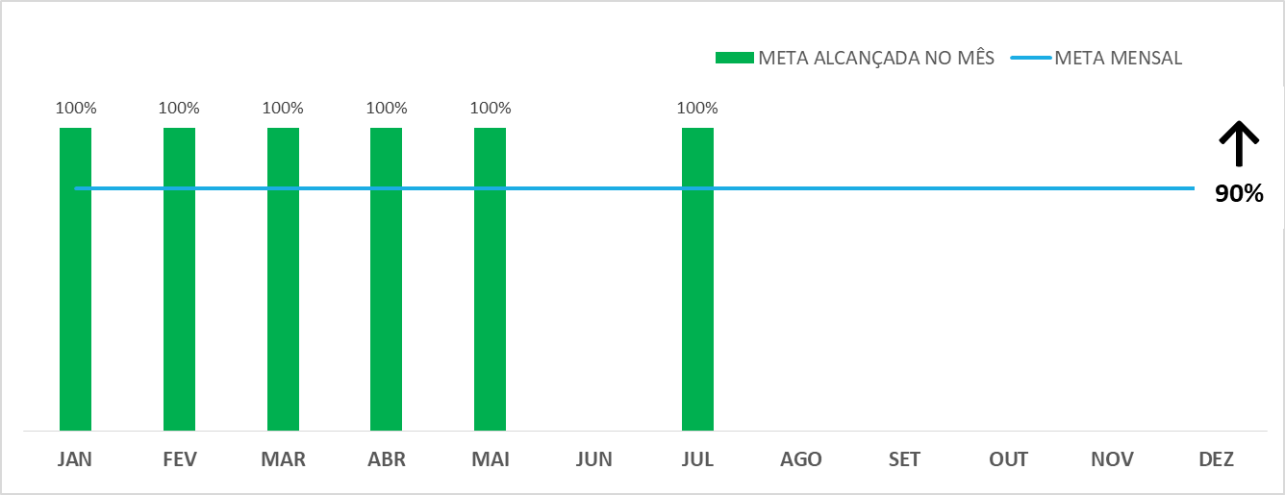
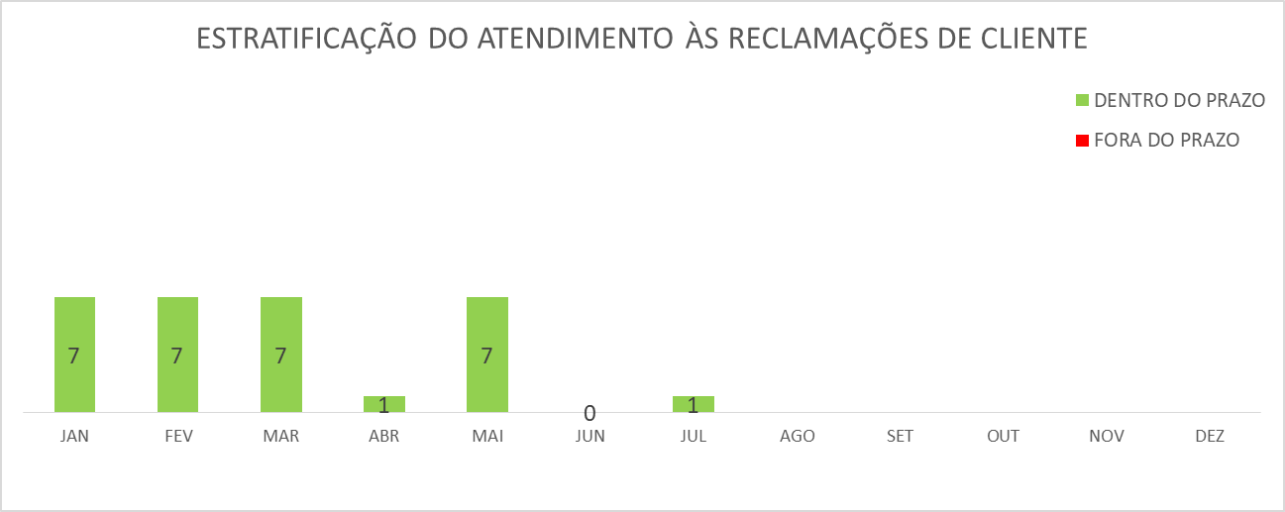
Foco no Cliente
Atendimento das Reclamações de Clientes em até 5 dias úteis

